Slide 1
Mái ấm gia đình
Tuần 17
Bài
32
Chơi chong chóng
Bản quyền : FB Đặng Nhật Linh- https://www.facebook.com/nhat.linh.3557440

Slide 2
Thầy cô ghi mục tiêu
MỤC TIÊU
Thầy cô ghi mục tiêu
3
Thầy cô ghi mục tiêu
4
Thầy cô ghi mục tiêu

Slide 3
Em thích chơi trò chơi gì với anh chị em của mình?
ĐỌC
Bản quyền : FB Đặng Nhật Linh- https://www.facebook.com/nhat.linh.3557440

Slide 4
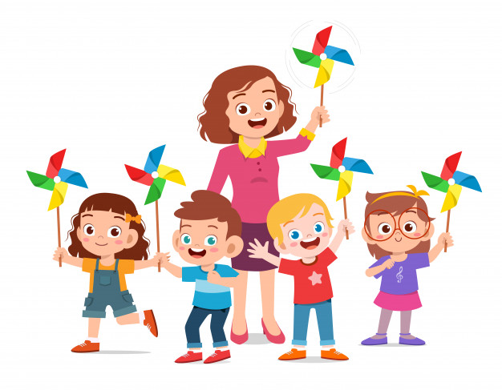
Các bạn nhỏ đang chơi trò chơi gì?

Slide 5
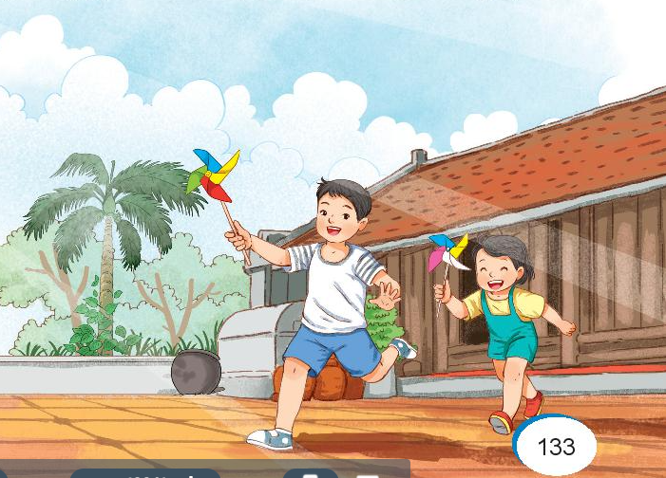
BÀI 32: CHƠI CHONG CHÓNG
Bài được chia thành mấy đoạn?
An yêu thích những chiếc chong chóng giấy. Mỗi chiếc chong chóng chỉ có một cái cán nhỏ và dài, một đầu gắn bốn cánh giấy mỏng, xinh như bông hoa. Nhưng mỗi lần quay, nó mang lại bao nhiêu là tiếng cười và sự háo hức. An thích chạy thật nhanh để những cánh giấy không ngừng quay trong gió. Gió lướt qua cánh chong chóng tạo ra tiếng u u rất lạ.
1
An thường rủ bé Mai chơi chong chóng và thi xem ai thắng. Hai anh em chạy quanh sân cho chong chóng quay, rồi đột ngột dừng lại. Chong chóng của ai dừng quay trước thì người đó thua. An chạy nhanh hơn nên chong chóng quay lâu hơn. Thua mãi, Mai buồn thiu. An liền cho em giơ chong chóng ra trước quạt máy, còn mình thì phùng má thổi phù phù cho chong chóng quay. Mai cười toe vì thắng. Bây giờ cũng giống như anh, Mai cũng rất mê những chiếc chong chóng.
2

Slide 6
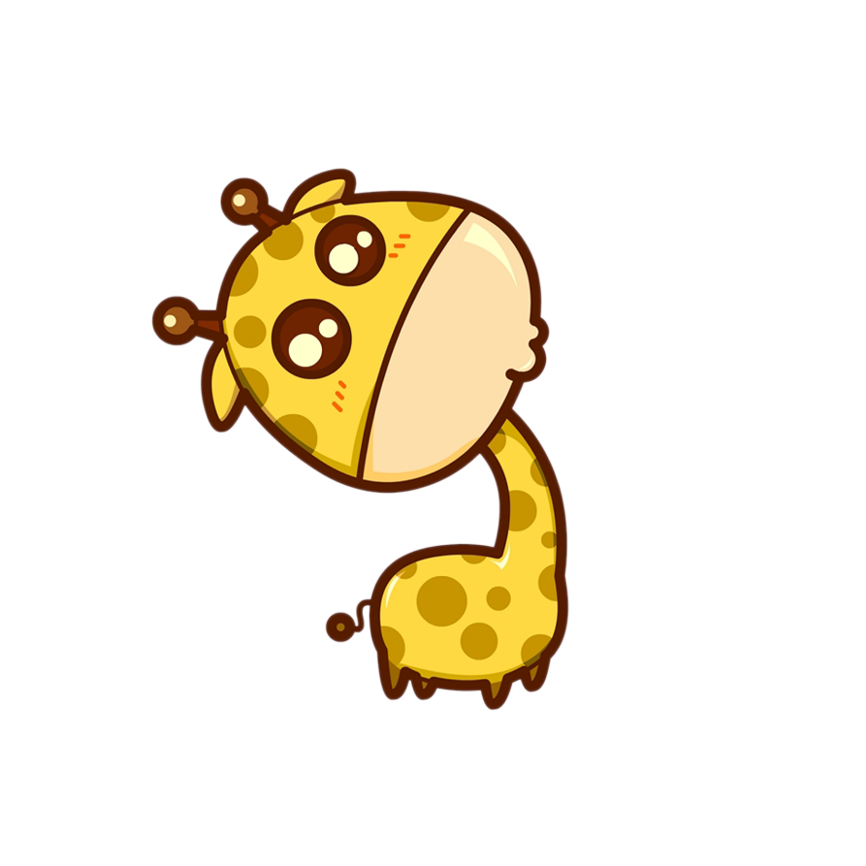
Luyện đọc từ khó
lại
lướt
buồn thiu
cười toe
Bản quyền : FB Đặng Nhật Linh- https://www.facebook.com/nhat.linh.3557440

Slide 7
Luyện đọc câu
Mỗi chiếc chong chóng chỉ có một cái cán nhỏ và dài, một đầu gắn bốn cánh giấy mỏng, xinh như bông hoa. Nhưng mỗi lần quay, nó mang lại bao nhiêu là tiếng cười và sự háo hức.
Bản quyền : FB Đặng Nhật Linh- https://www.facebook.com/nhat.linh.3557440

Slide 8
BÀI 32: CHƠI CHONG CHÓNG
ĐỌC NỐI TIẾP
An yêu thích những chiếc chong chóng giấy. Mỗi chiếc chong chóng chỉ có một cái cán nhỏ và dài, một đầu gắn bốn cánh giấy mỏng, xinh như bông hoa. Nhưng mỗi lần quay, nó mang lại bao nhiêu là tiếng cười và sự háo hức. An thích chạy thật nhanh để những cánh giấy không ngừng quay trong gió. Gió lướt qua cánh chong chóng tạo ra tiếng u u rất lạ.
1
An thường rủ bé Mai chơi chong chóng và thi xem ai thắng. Hai anh em chạy quanh sân cho chong chóng quay, rồi đột ngột dừng lại. Chong chóng của ai dừng quay trước thì người đó thua. An chạy nhanh hơn nên chong chóng quay lâu hơn. Thua mãi, Mai buồn thiu. An liền cho em giơ chong chóng ra trước quạt máy, còn mình thì phùng má thổi phù phù cho chong chóng quay. Mai cười toe vì thắng. Bây giờ cũng giống như anh, Mai cũng rất mê những chiếc chong chóng.
2

Slide 9
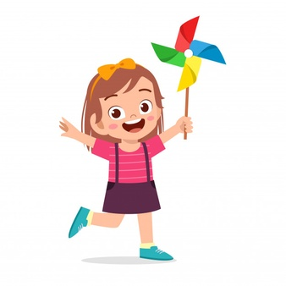
Giải nghĩa từ
Cười toe: cười với khuôn miệng mở rộng hai bên, thể hiện sự vui sướng thích thú.
Bản quyền : FB Đặng Nhật Linh- https://www.facebook.com/nhat.linh.3557440

Slide 10
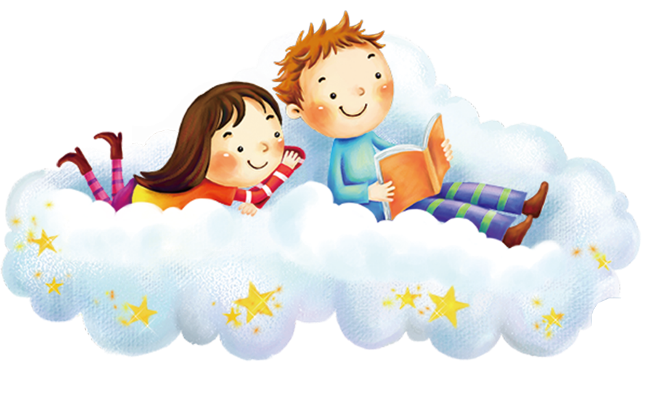
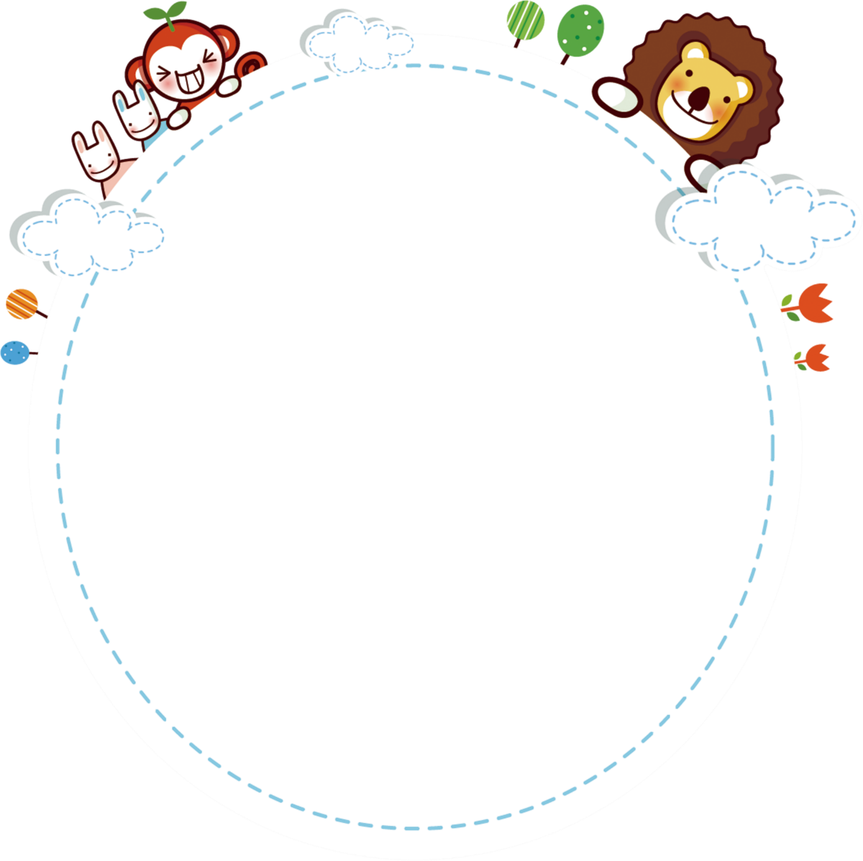
Luyện đọc nhóm
Bản quyền : FB Đặng Nhật Linh- https://www.facebook.com/nhat.linh.3557440

Slide 11
Trả lời câu hỏi
Bản quyền : FB Đặng Nhật Linh- https://www.facebook.com/nhat.linh.3557440

Slide 12
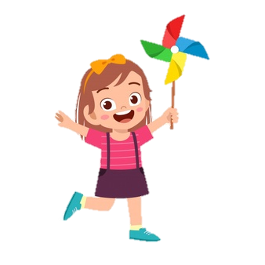
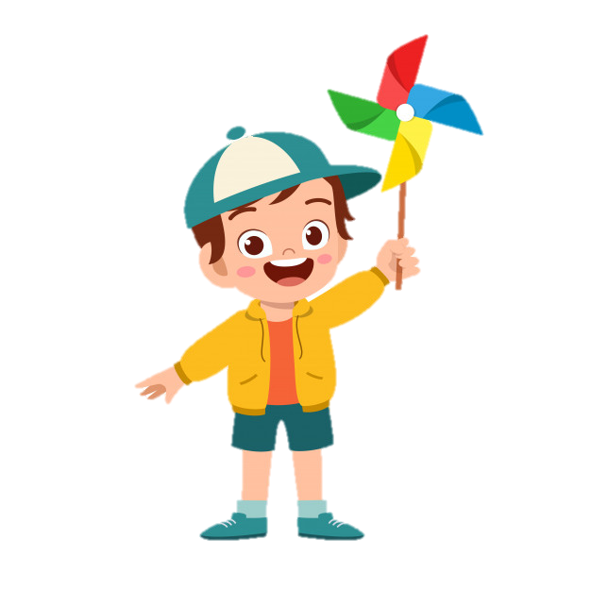
1. Tìm chi tiết cho thấy An rất thích chơi chong chóng.
- An thích chạy thật nhanh để những cánh giấy không ngừng quay trong gió.
- Hai anh em chạy quanh sân cho chong chóng quay.
- An chạy nhanh hơn nên chong chóng quay lâu hơn.

Slide 13
2. Vì sao An luôn thắng khi chơi chong chóng cùng bé Mai?
- Vì An chạy nhanh hơn nên chong chóng quay lâu hơn.
Bản quyền : FB Đặng Nhật Linh- https://www.facebook.com/nhat.linh.3557440

Slide 14
3. An nghĩ ra cách gì để Mai vui?
An nhường Mai thắng.
An để Mai để chong chóng ra trước quạt máy, còn mình tự thổi phù phù cho chong chóng quay.

Slide 15
4. Qua câu ,em thấy tình cảm của hai anh em An và Mai thế nào?
Hai anh em An, Mai rất đoàn kết, tình cảm và yêu thương nhau, nhường nhịn lẫn nhau.

Slide 16
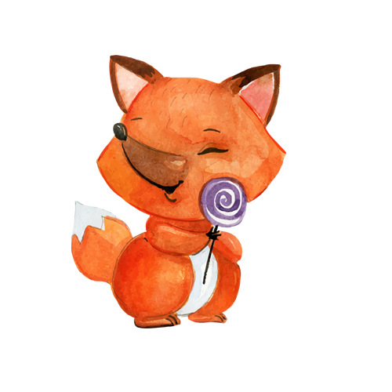
Luyện đọc lại

Slide 17
Giọng đọc.
Giọng nhẹ nhàng, vui tươi.

Slide 18
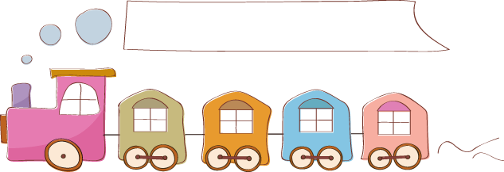
Luyện tập theo văn bản đọc

Slide 19
1. Tìm từ ngữ trong bài tả chong chóng?
một đầu gắn bốn cánh giấy mỏng, xinh như bông hoa
cán nhỏ và dài
2. Nếu em là Mai, em sẽ nói gì với anh An?

Slide 20
Tạm biệt và hẹn gặp lại
các con vào những tiết học sau!

